Slide 1
Pablo Ruiz Picasso
Danaé Hopchet
danae.hopchet@live.be

Slide 2
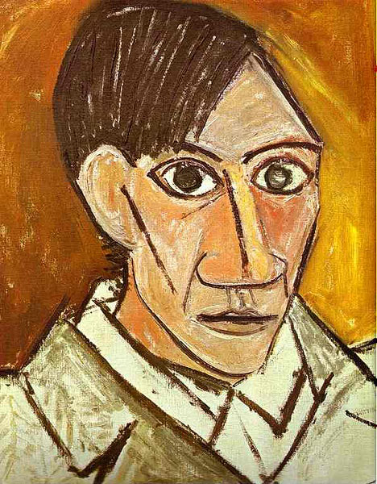
Introduction
Tâche
Processus
Ressources
Conclusion
Évaluation

Slide 3
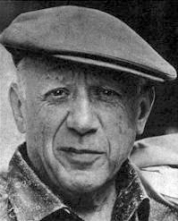
1. Introduction
Que sais-tu déjà de Picasso? Remplis les trous.
Picasso est d’origine _________________ .
Il était peintre, _________________, _________________ et _________________ .
Il a passé l’essentiel de sa vie en
_________________.
Il est un des plus importants artistes
du _________________ siècle.
→ Vérifie tes réponses ici.

Slide 4
Picasso ne s’est pas adonné à un courant pictural spécifique. Au contraire, il a fait partie de divers courants du XXe siècle, comme le cubisme et le surréalisme, pour devenir sans aucun doute un des maîtres de l’art moderne.
Que sais-tu du cubisme et du surréalisme? À quoi penses-tu en entendant les noms de ces courants? Note quatre mots par courant.

Slide 5
Le Cubisme
La première inspiration vient de l’œuvre de Cézanne qui transforme la vision en volumétrie concrète. Braque et Picasso, en créant le cubisme, abolissent la perspective, principe fondamental de la peinture depuis la renaissance. Dès lors, le spectateur est confronté à une image dont il peut faire le tour sans avoir à se déplacer : la troisième dimension entre dans l'espace bidimensionnel.
Cézanne remet en question la perception en perspective issue de la Renaissance Italienne. Il déforme les volumes et les plans, quitte à créer de « fausses perspectives ». Dans ses natures mortes, on peut observer simultanément différents points de vue et des décalages de plans. Par exemple, la table est montrée vue du dessus, alors que les fruits sont représentés vus de face.
Suivant la voie ainsi ouverte Georges Braque et Pablo Picasso, les premiers, ont la volonté de représenter l’objet tel qu’il est, dans sa globalité, dans son intégralité, et non tel qu’on le voit de manière directe, c’est-à-dire du seul point de vue de notre œil. Il y a donc une rupture radicale avec la représentation perspective de la Renaissance qui présente la scène de manière réaliste à partir d’un point de vue unique qui correspond à celui de notre regard.
Les cubistes veulent montrer ce qui fait l’essence d’une chose, la montrer dans son intégralité. Ils veulent montrer tout ce qui peut caractériser une forme, même si dans la réalité, on ne peut pas le percevoir simultanément. Par exemple, ce qui caractérise une tasse, c’est la anse que l’on voit quand on l’observe de face, l’ellipse qui se dessine quand on la regarde d’au-dessus, et la forme du récipient lui-même vu de profil. Le cubiste va chercher à montrer l’essentiel de ce qu’est une tasse en représentant ces différentes caractéristiques, ces différents plans, simultanément sur le plan de la toile, même si cela ne correspond pas à ce que l’on peut observer dans la réalité. Ce principe est appliqué aux objets comme aux personnages.
Ce texte est issu du site http://www.histoiredelart.net/courants/cubisme.html

Slide 6
Le Surréalisme
Le surréalisme est un mouvement littéraire et artistique né après
la Première Guerre mondiale ; ce mouvement succède au dadaïsme.
Ce mouvement repose sur le refus de toutes les constructions logiques
de l’esprit et sur les valeurs de l’irrationnel, de l’absurde, du rêve, du
désir et de la révolte.
André Breton, sur la définition du surréalisme :
« Automatisme psychique pur par lequel on se propose d’exprimer, soit verbalement, soit de toute autre manière, le fonctionnement réel de la pensée. Dictée de la pensée, en l’absence de tout contrôle exercé par la raison, en dehors de toute préoccupation esthétique ou morale. »
Le mouvement surréaliste repose donc sur la volonté de libérer l’homme des morales qui le contraignent et des théories qui l’empêchent d’agir, c’est-à-dire nuisent à la force créatrice. Souvent, les écrivains surréalistes se libèrent de la contrainte du sens dans leurs productions littéraires ; c’est ainsi que le groupe surréaliste s’adonnait au jeu du « cadavre exquis », jeu qui consiste à écrire des phrases « au hasard, chaque participant donnant un seul élément de phrase […] sans connaître les autres » (définition TLFi). De même, dans la peinture, René Magritte joue souvent sur le décalage entre le titre et le sujet représenté.
Parmi les écrivains surréalistes, on peut citer Louis Aragon (1897-1982), Paul Éluard (1895-1952), Philippe Soupault (1897-1991), Robert Desnos (1900-1945), Antonin Artaud (1896-1946) ou encore Georges Bataille (1897-1962). Parmi les peintres, citons Max Ernst, Salvador Dalí, René Magritte et Juan Miró.
Ce texte est issu du site http://www.etudes-litteraires.com/surrealisme.php

Slide 7
Voici quelques citations de Picasso. Parlez à deux de chaque citation. Que pensez-vous de ces citations?
« Le métier, c’est ce qui ne s’apprend pas. »
« Un tableau ne vit que par celui qui le regarde. »
« Je ne peins pas ce que je vois, je peins ce que je pense. »
« Si l’on sait exactement ce qu’on va faire, à quoi bon le faire? »
« Un tableau était une somme d’additions. Chez moi, un tableau est une somme de destructions. »
Plus de citations de Picasso se trouvent ici.

Slide 8
Introduction
Tâche
Processus
Ressources
Conclusion
Évaluation

Slide 9
2. Tâche
Ton école organise bientôt une journée portes ouvertes. Pour pouvoir plaire aux visiteurs, elle offre plusieurs activités.
Ta classe a été chargée de mettre sur pied un exposé de 30 minutes concernant Picasso. Vous devez sélectionner quatre tableaux, chaque tableau étant issu d’une autre période: Période Bleue, Période Rose, Cubisme ou Surréalisme.
La tâche se fait en groupe de cinq personnes et consiste en deux parties:
la première partie se fait par écrit: vous devez inventer une affiche pour votre exposé;
la deuxième partie se fait oralement: vous devez présenter votre exposé.
Bonne chance!

Slide 10
Introduction
Tâche
Processus
Ressources
Conclusion
Évaluation

Slide 11
3. Processus
Comment allez-vous procéder? Voici les quatre étapes que vous devez parcourir:
Lisez la biographie de Picasso. Sélectionnez les informations pertinentes que vous allez employer lors de votre exposé:
qui est Picasso? où et quand est-il né? où et quand est-il mort? à quel âge a-t-il commencé à peindre? …
que signifie la Période Bleue? de quand à quand cette période s’étend-elle? d’où vient le terme période bleue? quels thèmes sont abordés? …
que signifie la Période Rose? cette période correspond à quelles années? d’où vient la dénomination? quels sont les thèmes principaux? …
que signifie le Cubisme? de quand à quand Picasso s’adonne-t-il à ce courant? quelle est la relation entre Picasso et le cubisme? d’où vient le nom? quels sont les caractéristiques? …
que signifie le Surréalisme? à partir de quand Picasso peint des tableaux surréalistes? …
→ Voici la biographie de Picasso.

Slide 12
Sélectionnez quatre tableaux que vous allez présenter. Choisissez quatre tableaux qui vous plaisent et que vous voulez absolument présenter aux visiteurs. Précisez pour chaque tableau:
pourquoi vous avez choisi tel ou tel tableau;
à quelle période le tableau appartient;
comment on peut voir que le tableau appartient à telle ou telle période.
Voici une sélection des tableaux de Picasso.
Inventez une affiche à partir des tableaux choisis. Intégrez les quatre tableaux dans votre affiche. Inventez un nom pour votre exposé. Essayez de convaincre les gens de venir à votre exposé!
Présentez votre exposé (30 min.).
Introduisez votre exposé (voir étape 1) → 10 min.
Présentez les quatre tableaux (voir étape 2) → 20 min.
N’oubliez pas d’imprimer et d’apporter une photo de chaque tableau dont vous allez parler. Imprimez et apportez aussi votre affiche.

Slide 13
Introduction
Tâche
Processus
Ressources
Conclusion
Évaluation

Slide 14
4. Ressources
Voici un aperçu des ressources que vous avez utilisées pendant vos recherches:
Introduction:
http://www.linternaute.com/biographie/pablo-picasso/biographie/
http://www.evene.fr/citations/pablo-picasso
Cubisme:
http://www.histoiredelart.net/courants/cubisme.html
Surréalisme:
http://www.etudes-litteraires.com/surrealisme.php
Biographie:
http://www.linternaute.com/biographie/pablo-picasso/biographie/
Sélection des tableaux
http://www.eternels-eclairs.fr/tableaux-picasso.php

Slide 15
Introduction
Tâche
Processus
Ressources
Conclusion
Évaluation

Slide 16
5. Conclusion
Voilà, vous avez parcouru les quatre étapes. Cela signifie qu’à partir de maintenant vous êtes capables de:
expliquer qui est Picasso;
donner des informations sur les différentes périodes picturales de Picasso: Période Bleue, Période Rose, Cubisme, Surréalisme;
expliquer le cubisme;
expliquer le surréalisme;
parler de plusieurs tableaux de Picasso.
Félicitations, vous êtes maintenant un connaisseur de Picasso!

Slide 17
Introduction
Tâche
Processus
Ressources
Conclusion
Évaluation

Slide 18
6. Évaluation
L’évaluation sera faite selon les critères suivants:
Affiche (30 %)
Originalité | 10 %
Mise en page | 10 %
Titre | 10 %
Exposé (70 %)
Forme (40 %)
Vous donnez une présentation structurée. | 10 %
Vous utilisez un vocabulaire adéquat. | 10 %
Vous utilisez des structures grammaticales correctes. | 10 %
Vous formez des phrases complètes. | 8 %
Prononciation | 2 %
Contenu (30 %)
Vous introduisez bien votre exposé. | 10 %
Vous donnez une bonne justification pour votre sélection de tableaux. | 10 %
Vous argumentez bien la signification de chaque tableau. | 10 %

